Slide 1



CHÀO MỪNG CÁC EM
ĐẾN VỚI TIẾT HỌC MÔN
TỰ NHIÊN VÀ XÃ HỘI

Slide 2


Khởi động

Slide 3




Ôn và khởi động nhé các bạn

Slide 4




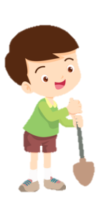
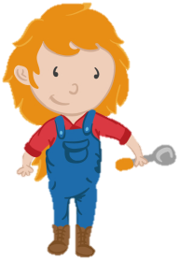



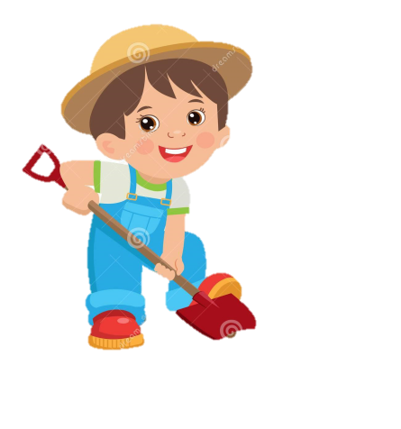







2
1
3
4
Học tiếp
Notes:
Bài giảng thiết kế bởi: Hương Thảo - tranthao121006@gmail.com

Slide 5


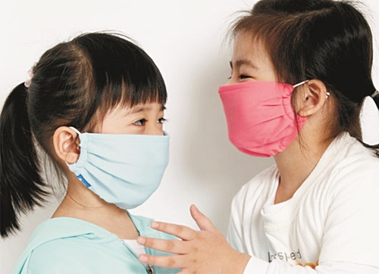


Việc làm này có là việc làm bảo vệ cơ quan hô hấp không?
A. Không
B. Có
Trở về

Slide 6
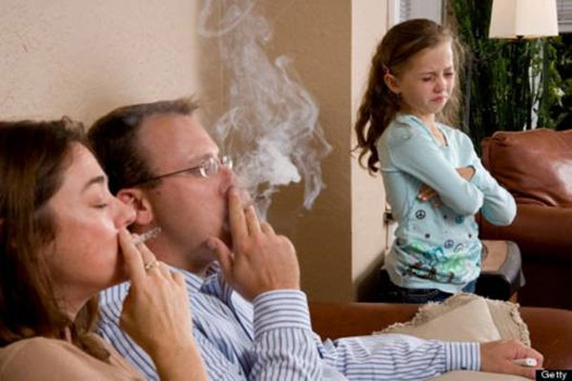
Việc làm này có tốt cho cơ quan hô hấp không?
A. Không tốt
B. Tốt
Trở về

Slide 7



Việc làm này có tốt cho cơ quan hô hấp không?
A. Không tốt
B. Tốt
Trở về

Slide 8
Trong những việc làm dưới đây, việc nào không tốt cho cơ quan hô hấp?
A. Thường xuyên vệ sinh răng miệng mũi sạch sẽ
B. Đi đường bụi không đeo khẩu trang
C. Dọn dẹp nhà cửa
D. Tập thể dục buổi sáng
Trở về

Slide 9



Slide 10
Yêu cầu cần đạt
- Nêu được những việc nên và không nên làm để bảo vệ cơ quan hô hấp.
- Nhận biết được thói quen thở hằng ngày của bản thân.
- Biết cách nhắc nhở các bạn cùng thực hiện việc tránh xa nơi có khói, bụi.

Slide 11




5. Xác định một số việc nên và không nên làm để bảo vệ cơ quan hô hấp

Slide 12

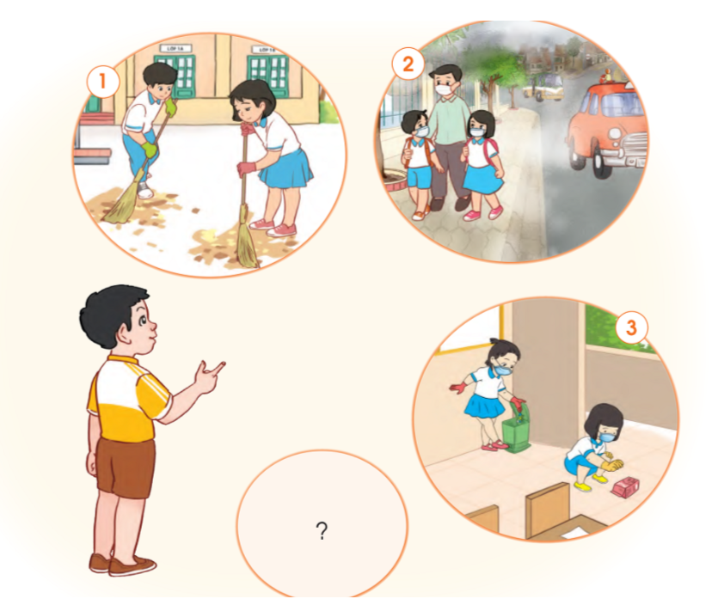

Nói về các việc nên và không nên làm để bảo vệ cơ quan hô hấp.

Slide 13
Em cần thay đổi thói quen gì để phòng tránh các bệnh về hô hấp?

Slide 14
Việc nên và không nên làm để bảo vệ cơ quan hô hấp
Nên làm: Sử dụng khăn sạch, mềm để lau mũi; giữ sạch họng bằng cách súc miệng nước muối; đội mũ, quàng khăn, mặc đủ ấm khi đi trời lạnh.
Không nên: Dùng tay hoặc vật nhọn ngoáy mũi; uống nước quá nóng hoặc lạnh; chơi ở nơi có nhiều khói bụi; mặc không đủ ấm khi trời lạnh.

Slide 15
Kết luận
Mũi, họng nếu được chăm sóc đúng cách không chỉ giúp chúng ta phòng tránh được viêm mũi, viêm họng mà còn bảo vệ được cả khí quản, phế quản và phổi.
卡通可爱

Slide 16
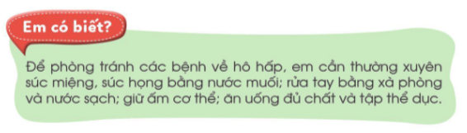

Slide 17

6. Xử lý tình huống

Slide 18
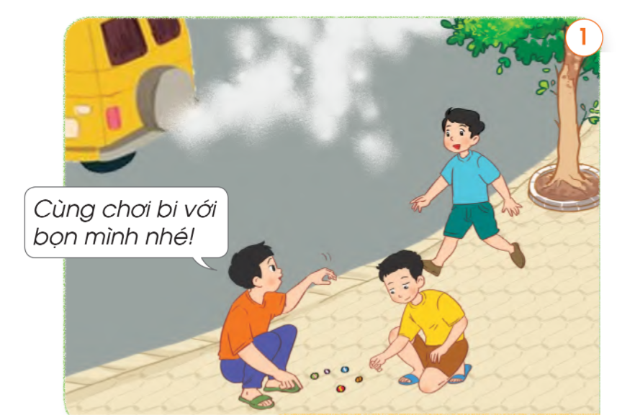
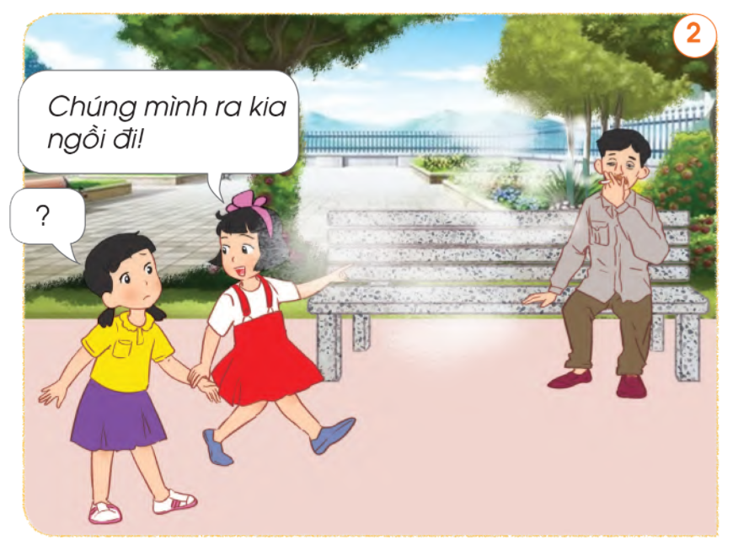

Em sẽ làm gì trong các tình huống dưới đây?

Slide 19


Slide 20


Slide 21

Củng cố
bài học

Slide 22



